Slide 1
Progetto Web Programming
Raffaele Torrisi
Sito web che ho replicato: www.bulk.it

Slide 2
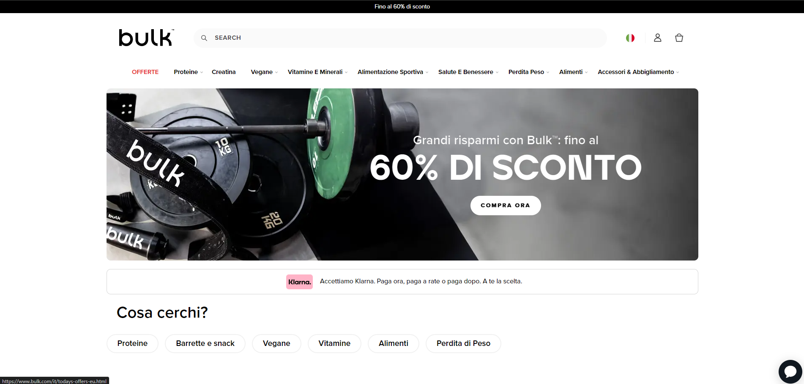

Slide 3
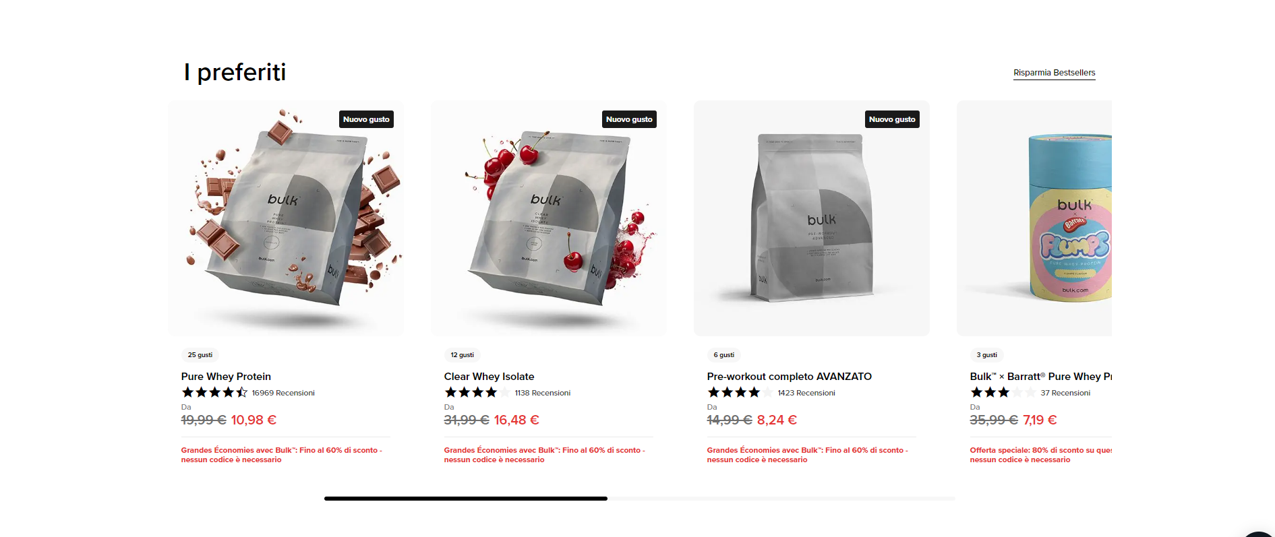

Slide 4


Slide 5
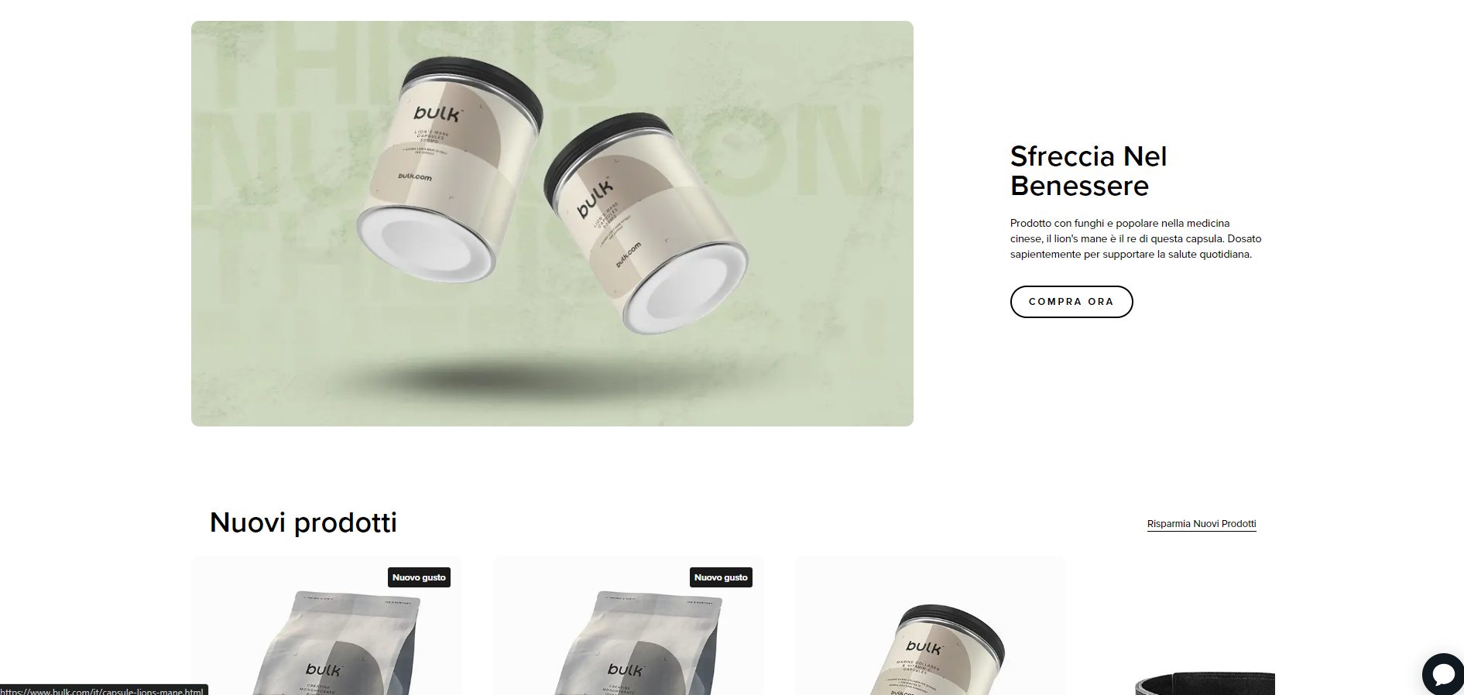

Slide 6
